Slide 1
Methode zur Analyse einer Audiodatei
Audiodatei wird in 0.5 sekündliche Segmente unterteilt
Sprecheranalyse pro Segment
Speichern in einem Buffer
„Bestätigung“ erst nach 2x gleicher Sprecher in aufeinanderfolgenden Segmenten
Ausgabe der Sprecher mit den Start- und Endzeiten der Segmente

Slide 2
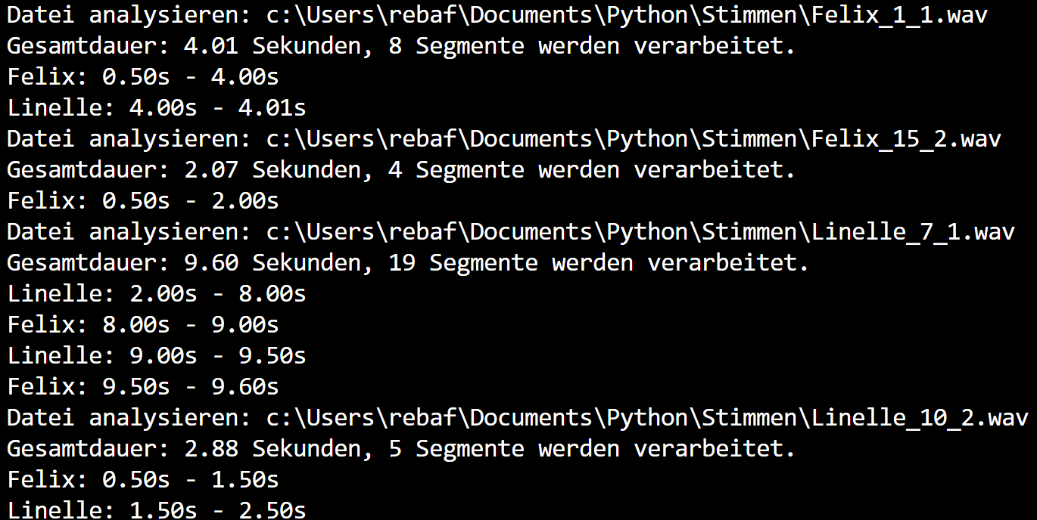
CNN Weiteres Vorgehen
Testdaten erweitern
Modell weiter optimieren (weniger Fehler)
Weitere Anpassungen um einzelne Fehler auszugleichen (womöglich 3 Segmente nacheinander)

Slide 3
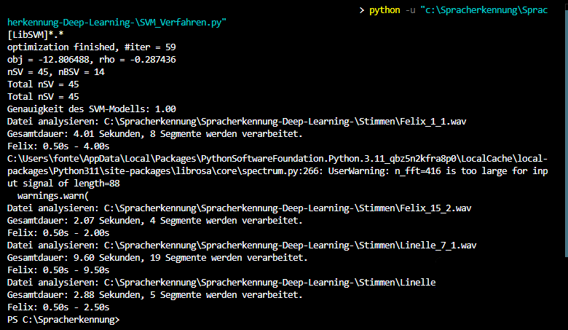
SVM Weiteres Vorgehen
Testdaten erweitern
Modell weiter optimieren (weniger Fehler)
Weitere Anpassungen um möglicherweise bessere Ergebnisse zu erhalten

